Slide 1

ИНСТРУКТАЖ ППЭ 2306 учебный предмет «обществознание»
10 июня 2024г
Руководитель ППЭ Полежай Елена Александровна

Slide 2
Продолжительность экзамена
Учебный предмет «обществознание» – 3 часа.

Slide 3
Временной регламент организаторов в аудитории
8.00 – вход в ППЭ 2306 организаторов в/ вне аудиторий;
8.15 – краткий инструктаж;
8.50-09.00 – проверка кабинета;
09.00- организатор встречает выпускников ( форма ППЭ 05-01);
09.30 – рассадка участников экзамена в аудитории;
09.45 – ответственный организатор получает ДБО в Штабе ППЭ;
09.50 – первая часть инструктажа;
10.00 – печать КИМ в аудитории, вторая часть инструктажа;
Не позднее 10.40 начало экзамена!

Slide 4


Технический специалист
1
2
3
4
5
Контроль технической готовности
Подготовка к экзамену
Проведение экзамена
Завершение экзамена
Подготовка
ППЭ
Подготовка ППЭ до экзамена
Действия в день экзамена
В день проведения экзамена технический специалист должен:
явиться в ППЭ не позднее 08:00 по местному времени
оставить личные вещи в специально выделенном помещении до входа в ППЭ
зарегистрироваться у ответственного за регистрацию работников ППЭ (при себе иметь документ, удостоверяющий личность)
пройти краткий инструктаж у руководителя ППЭ по процедуре проведения экзамена

Slide 5
Проведение экзамена
Начало экзамена – 10.00 (по местному времени)
Если участник ОГЭ опоздал на экзамен, он допускается к сдаче ОГЭ в установленном порядке, при этом время окончания экзамена не продлевается, о чем сообщается участнику ОГЭ
Вход участников ОГЭ в ППЭ осуществляется с 9-00 при наличии у них документов, удостоверяющих их личность, и при наличии их в списках распределения в данный ППЭ.
При входе участника ГИА (ОГЭ) в аудиторию организатор сверяет его паспортные данные в форме ППЭ 05-02. В случае несовпадения ПД организатор заполняет форму ППЭ.

Slide 6
Средства обучения для выполнения заданий КИМ
Участники ОГЭ распределяются по аудиториям в соответствии с автоматизированным распределением.
Участники ОГЭ приносят на экзамен паспорт, капиллярную или гелевую ручку с чёрной пастой.

Slide 7
Участникам экзаменов запрещается
иметь при себе средства связи, электронно-вычислительную технику, фото, аудио и видеоаппаратуру, справочные материалы, письменные заметки и иные средства хранения и передачи информации, а также выносить из аудиторий и ППЭ ЭМ на бумажном или электронном носителях, фотографировать экзаменационные материалы.
Если участник отказывается показать предмет, на который среагировал металлоискатель при входе в ППЭ, или объяснить причину сигнала (по медицинским показаниям), то он не допускается в ППЭ. Составляется Акт о не допуске участника.
Лица, допустившие во время экзамена нарушение Порядка проведения ОГЭ, удаляются с экзамена. Составляется «Акт об удалении участника», ставится подпись организатора и участника в Протоколе проведения экзамена в аудитории. Организатор ставит метку и подпись в регистрационном бланке.
Апелляция по процедуре проведения экзамена от участника принимается до выхода из ППЭ.

Slide 8
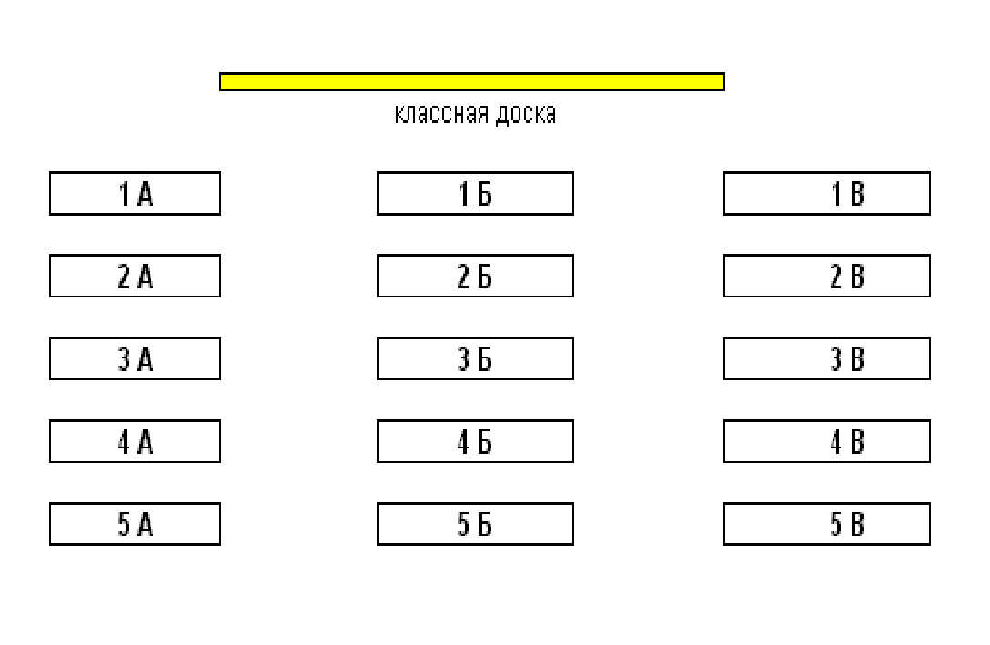
Размещение учащихся в аудитории

Slide 9
В день проведения ЕГЭ в ППЭ присутствуют
руководитель и организаторы ППЭ, не менее двух членов ГЭК,
технический специалист по работе с программным обеспечением, оказывающий информационно-техническую помощь руководителю и организаторам ППЭ,
руководитель организации, в помещениях которой организован ППЭ, или уполномоченное им лицо,
сотрудники, осуществляющие охрану правопорядка,
медицинские работники и ассистенты, оказывающие необходимую помощь экзаменуемым с учетом состояния их здоровья.

Slide 10
Организаторам запрещается:
без уважительной причины покидать аудиторию во время экзамена;
иметь при себе средства связи и выносить из аудиторий и ППЭ ЭМ на бумажном или электронном носителях, фотографировать ЭМ;
оказывать содействие участникам, в том числе передавать им средства связи, электронно-вычислительную технику, фото, аудио и видеоаппаратуру, справочные материалы, письменные заметки и иные средства хранения и передачи информации;
комментировать ответы участников экзаменов.
Организаторы обязаны следить за порядком в аудитории и не допускать, чтобы участники разговаривали, вставали с мест, пересаживались, обменивались любыми материалами и предметами; пользовались мобильными телефонами, иными средствами связи, электронно-вычислительной техникой, справочными материалами, кроме разрешенных; ходили по ППЭ во время экзамена без сопровождения дежурных организаторов.
В аудитории во время экзамена обязательно должны находиться не менее двух организаторов.

Slide 11
Организатор должен получить у руководителя ППЭ не ранее 8-15:
форму ППЭ-05-01 «Список участников ГИА в аудитории ППЭ» (2 экземпляра);
форму ППЭ-05-02 «Протокол проведения ГИА в аудитории»;
форму ППЭ-МАШ-12-04 «Ведомость учета времени отсутствия участников ГИА в аудитории»;
форму ППЭ-12-02 «Ведомость коррекции персональных данных участников ОГЭ в аудитории»;
форму ППЭ-12-03 «Ведомость использования дополнительных бланков ответов № 2»;
форму ППЭ-16 «Расшифровка кодов образовательных организаций ППЭ»;
инструкцию для участника ОГЭ, зачитываемую организатором в аудитории перед началом экзамена;
3 возвратных доставочных пакета; таблички с номерами аудиторий;
черновики со штампом образовательной организации, на базе которой расположен ППЭ.

Slide 12
Подготовка к экзамену аудитории
Не позднее 8.55 по местному времени пройти в свою аудиторию.
Проветрить аудиторию.
Прикрепить к двери аудитории один экземпляр списка участников ОГЭ (форма ППЭ-05 – 01).
Подготовить на классной доске необходимую информацию для заполнения бланков.
Разложить на рабочие места участников ОГЭ черновики (минимальное количество на каждого - два листа).
Распределить участников согласно форме ППЭ-05-01 и сверить паспортные данные с формой ППЭ-05-02. В случае несовпадения оформить ведомость коррекции ППЭ-12-02.

Slide 13
Начало экзамена
Не позднее 09.45 организатор 1 в Штабе ППЭ принимает у руководителя ППЭ ЭМ дополнительные бланки №2.
В 9.50 проводит первую часть инструктажа. Предупреждает о видеонаблюдении, сообщает длительность экзамена, порядок сдачи экзаменационных материалов, время и место ознакомления с результатами, порядок подачи апелляции.
В 10 часов утра по местному времени организатор 2 вводит в соответствующее поле интерфейса станции организатора количество ЭМ для печати, равное количеству участников экзамена и запускает процедуру расшифровки ЭМ (возможно после загрузки ключа доступа техническим специалистом и активации ключа доступа к ЭМ членом ГЭК).
Выполняет печать ЭМ.
Организатор 1 проверяет качество печати на контрольном листе ИК и раскладывает комплекты.

Slide 14










Печать ЭМ в аудитории
Вторая часть инструктажа
10:00
Организатор, ответственный за проверку
комплектности и качества печати ЭМ
Организатор,
ответственный за печать ЭМ
Проверяет корректность времени на компьютере
Проверяет и подтверждает качество печати комплектов ЭМ
Раскладывает качественно напечатанные полные комплекты ЭМ участникам на столе раскладки
Вводит в ПО количество ЭМ для печати, равное количеству участников, фактически присутствующих в аудитории
Выполняет печать ЭМ
Объявляет время начала экзамена
Оба организатора:
по окончании печати раздают напечатанные комплекты участникам;
по завершении заполнения регистрационных полей бланков проверяют корректность их заполнения участниками.
Для участников, опоздавших на экзамен, выполняется дополнительная печать ЭМ.
Повторный общий инструктаж для таких участников не проводится.
В этом случае организаторы предоставляют необходимую информацию для заполнения регистрационных полей бланков

Slide 15
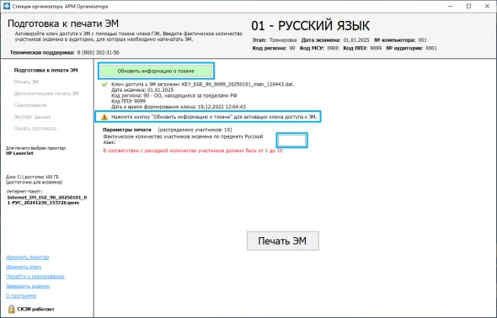
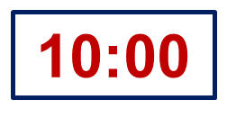
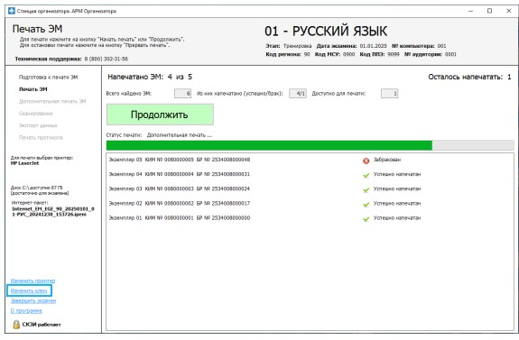
Печать ЭМ в аудиториях
Ввести количество ЭМ, равное количеству участников, фактически присутствующих в аудитории
Нажать на кнопки «Печать ЭМ» и запустить процесс печати

Slide 16

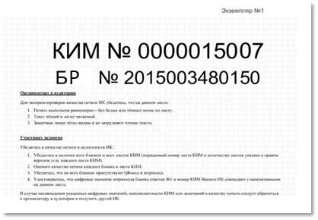
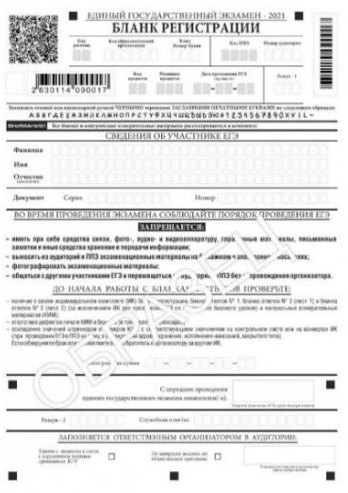

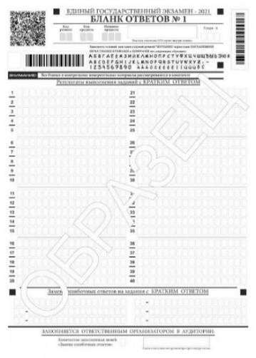
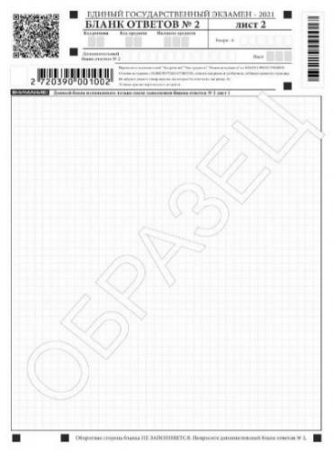
Экзаменационные материалы
Экзаменационные бланки печатаются в черно-белом цвете и в режиме односторонней печати
Комплект ЭМ*:
ꟾ бланк регистрации
ꟾ бланк ответов № 1
ꟾ бланк ответов № 2 лист 1 ꟾ бланк ответов № 2 лист 2 ꟾ КИМ
ꟾ контрольный лист
*за исключением экзаменов по информатике, иностранным языкам (устная часть)
Контрольный лист:
ꟾ номер КИМ
ꟾ номер бланка регистрации
ꟾ краткая инструкция для организатора
ꟾ краткая инструкция для участника
Номер бланка регистрации и номер КИМ должен
совпадать с номером бланка регистрации
и номером КИМ на
контрольном листе

Slide 17
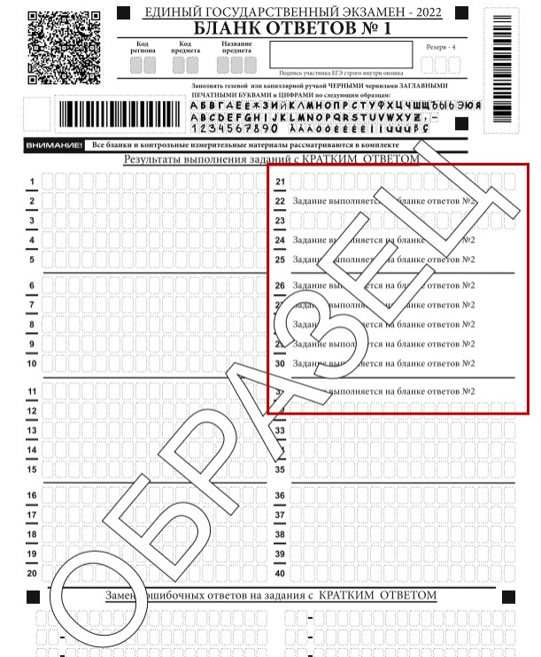
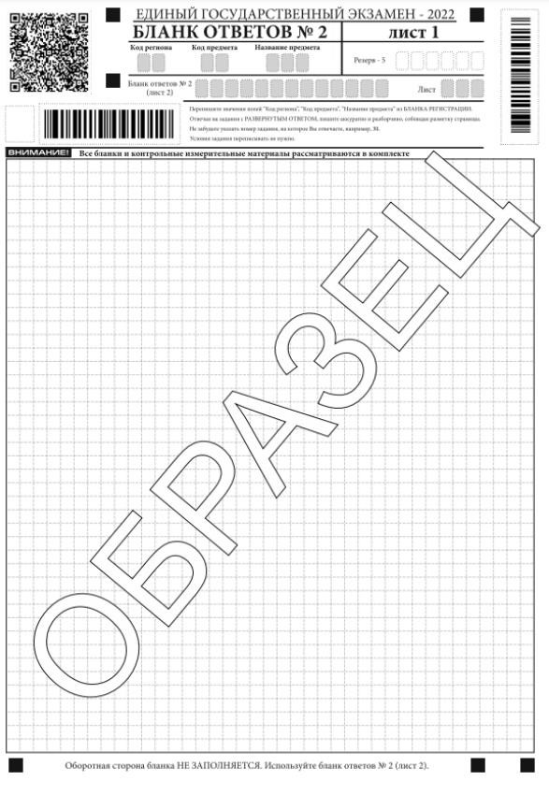
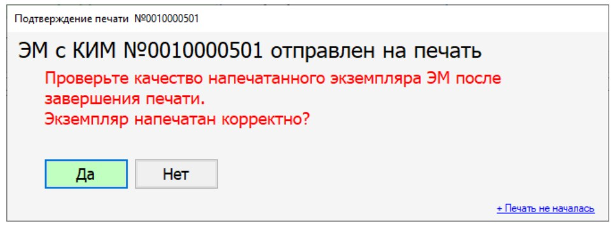
Проверка качества печати ЭМ
Проверить качество печати каждого комплекта ЭМ (по контрольному листу)
Подтвердить качество печати в программном обеспечении*
*Подтверждение качества в ПО осуществляется после печати каждого комплекта

Slide 18
Основные ошибки при печати ЭМ в аудитории
Печать ЭМ до 10:00
Нарушена комплектность ЭМ
Для этого на этапе подготовки ППЭ необходимо убедиться, что на Станциях организатора указаны время и часовой пояс. Для удобства проверки системного времени на сайте РЦОИ размещается акт проверки на соответствие системного времени
После печати каждого комплекта ЭМ организатору, ответственному за печать, необходимо передать комплект организатору, ответственному за проверку комплектности и качества печати, для размещения на отдельном столе для раскладки материалов. Важно не допускать скопления экзаменационных бланков в лотке принтера
Закончилась бумага для печати ЭМ
Выданы забракованные комплекты
Достаточность бумаги в принтере необходимо проверять на этапе ТП ППЭ и КТГ ППЭ. В день проведения экзамена техническим специалистам и организаторам в аудитории также необходимо убедиться в том, что в принтере имеется достаточное количество бумаги для печати ЭМ
Если в ПО нечаянно проставлена отметка «Забраковать» к одному или нескольким комплектам, важно до момента выдачи ЭМ участникам проверять в ПО наличие забракованных комплектов. Если участник уже пишет экзаменационную работу на забракованных материалах, то забирать комплект у участника и печатать новый не нужно, необходимо сообщить об этом руководителю ППЭ и составить служебную записку
Не подвержено качество печати
последнего комплекта
Самостоятельное восстановление работоспособности компьютера
После печати каждого комплекта ЭМ необходимо своевременно подтверждать качество печати в ПО. Несвоевременное подтверждение печати ЭМ влечет за собой недостоверную информацию о завершении печати в аудитории
При сбое работы Станции организатора приглашается
технический специалист для восстановления
работоспособности оборудования
и (или) ПО.
Запрещается самостоятельно пытаться восстановить работоспособность ПО, компьютера или принтера

Slide 19

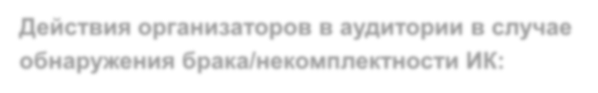



Дополнительная печать ЭМ
Проводится в случаях:
Действия организаторов в аудитории в случае обнаружения брака/некомплектности ИК:
обнаружения участником брака или некомплектности материалов
ǁ изъять у участника некачественный или некомплектный экземпляр ЭМ (при наличии)
порчи материалов участником
ǁ пригласить члена ГЭК для выполнения дополнительной печати ЭМ (активирует процедуру печати
дополнительного комплекта ЭМ с помощью токена члена ГЭК)
любого технического сбоя
в процессе печати ЭМ
ǁ забраковать комплект, соответствующий номеру бланка ответа №1 (при наличии) на Станции организатора кнопкой «Забраковать»)
опоздания участника
ǁ произвести дополнительную печать ЭМ полного комплекта
ЭМ
ВАЖНО! Экзаменационные материалы заменяются полностью, включая КИМ

Slide 20
Начало экзамена
Участникам необходимо выполнить действия, указанные в контрольном листе в разделе «Участнику экзамена»: проверить комплектность (бланк ответов №1, бланк ответов №2 лист 1, лист 2, КИМ, контрольный лист), соответствие номеров бланка регистрации и номера КИМ на контрольном листе с соответствующими номерами на бланке регистрации и КИМ, кода региона и номера ППЭ в бланке регистрации ответов .
В случае обнаружения полиграфических дефектов или некомплектности ЭМ организаторы печатают и выдают участнику новый ИК.
Организатор 1 проводит вторую часть инструктажа. Участники под его руководством заполняют бланки. Организатор указывает время начала и окончания экзамена на доске.
Организатор 2 фиксирует время начала экзамена и сообщает организатору вне аудитории о завершении печати ЭМ и начале экзамена.

Slide 21
Выдача дополнительного бланка
При нехватке места в бланке ответов №2 (лист 1,2) участнику выдаётся дополнительный бланк ответов №2. Организатор должен проследить, чтобы основной бланк ответов листы 1, 2 были полностью заполнены.
В основном бланке № 2 лист 2 в поле «Следующий дополнительный бланк ответов № 2» внести цифровое значение штрих-кода дополнительного бланка №2, который выдается участнику экзамена.
В дополнительном бланке №2 в поле «Лист №» внести порядковый номер 3. На последнем листе работы код не указывается.
Зафиксировать количество выданных ДБО № 2 в форме ППЭ-05-02 «Протокол проведения ГИА в аудитории» и прописать номера выданных дополнительных бланков ответов № 2 в форме ППЭ-12-03 «Ведомость использования дополнительных бланков ответов № 2».

Slide 22

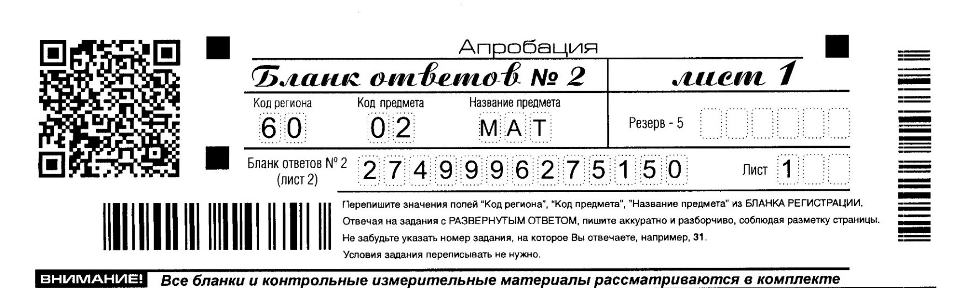
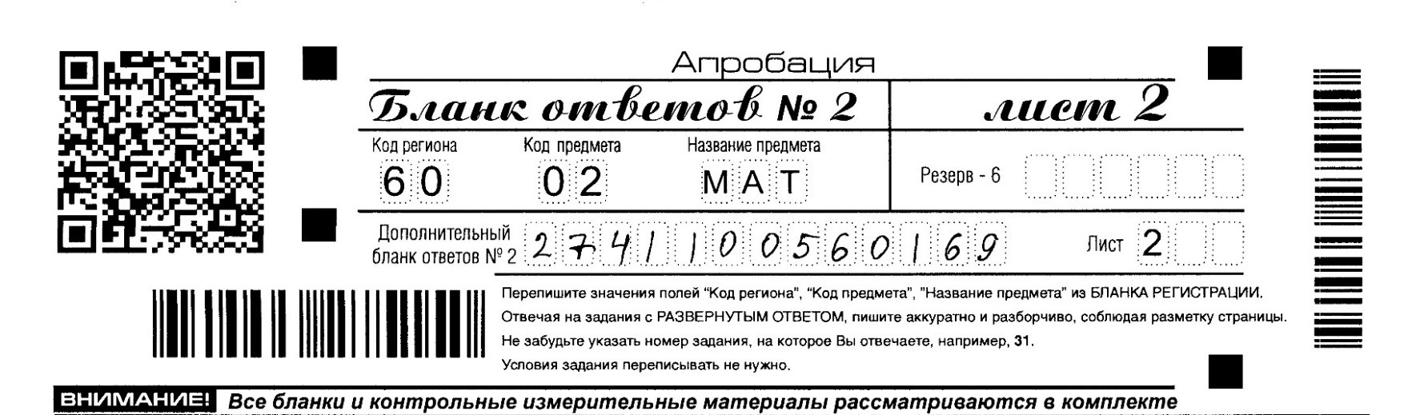
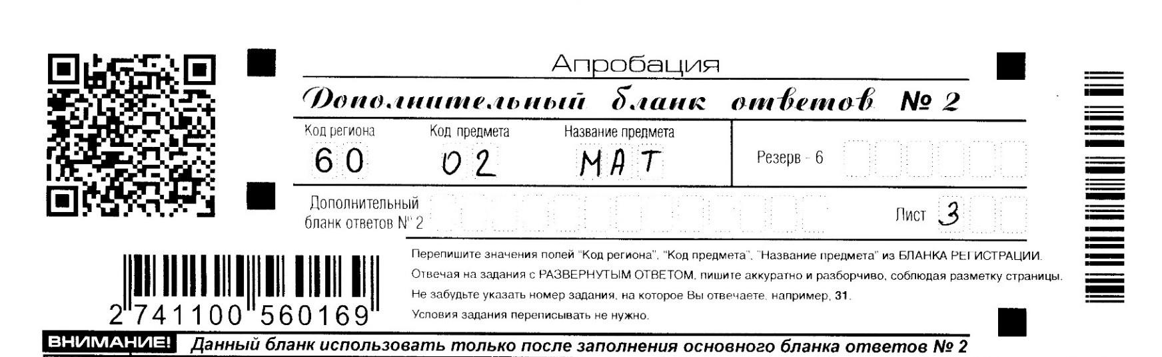

Это код комплекта,
его НЕ НАДО переносить

Slide 23
Выход участника из аудитории
Организатор не имеет права разговаривать с коллегой, заниматься посторонними делами, произвольно ходить по аудитории во время экзамена.
Каждый выход участника ЕГЭ из аудитории фиксируется организаторами в «Ведомости учёта времени отсутствия участников ГИА в аудитории» (форма ППЭ-12-04-МАШ). Если один и тот же участник ОГЭ выходит несколько раз, то каждый его выход фиксируется в ведомости в новой строке. При нехватке места на одном листе ведомости запись продолжается на следующем листе.
Выход участника возможен после проверки комплектации ЭМ на рабочем столе участника.
Организатор вне аудитории сопровождает участника до медпункта или туалета.
За 30 минут и за 5 минут до истечения времени экзамена организаторы делают соответствующее объявление.
Организатору необходимо принять у участников все ЭМ и получить их подпись в форме ППЭ-05-02.

Slide 24
Сбор ЭМ
По истечении времени экзамена организаторы бланки собирают самостоятельно.
В бланке № 2 или дополнительном бланке №2 организатор ставит знак Z, если в бланке остались незаполненные поля.
Если участник экзамена совершал замены ошибочных ответов, организатору необходимо посчитать количество замен и в бланке №1 в поле «Количество заполненных полей «Замена ошибочных ответов» поставить соответствующее цифровое значение и подпись в специально отведенном месте. Если замен нет, то ставит «Х» и свою подпись в отведённом месте.
Бланки складываются последовательно комплектами участников и сканируются в штабе ППЭ.

Slide 25
Формирование ЭМ
Организатор формирует 2 стопки ЭМ:
В первый ВДП сложить комплектами участников бланк ответов № 1
Во второй ВДП сложить комплектами участников: бланк ответов № 2 лист 1, лист 2, дополнительный бланк №2 (если есть).
Нарушать порядок бланков внутри индивидуального комплекта нельзя.
В третий ВДП сложить комплектами КИМ с контрольными листами, черновики и передать в штаб ППЭ.
Формы:
ППЭ-05-02 (протокол проведения ОГЭ в аудитории),
-ППЭ-12-02 (ведомость коррекции ПД участников),
-ППЭ-12-03 (ведомость использования дополнительных бланков),
-ППЭ-12-04-МАШ (ведомость учёта времени отсутствия),
-ППЭ-05-01 (список участников в аудитории - 2 экземпляра),
- протокол печати полных комплектов ЭМ в аудитории.

Slide 26
Завершение экзамена
Когда последний участник экзамена покинул аудиторию, организатор информирует руководителя ППЭ (через организатора вне аудитории) о завершении выполнения экзаменационной работы в аудитории; пересчитывает все типы бланков ОГЭ, заполняет протокол, читает на камеру и завершает экзамен .
После печати техническим специалистом форм ППЭ-23 организаторы в аудитории подписывают их.
Организатор демонстрирует на камеру видеонаблюдения запечатанные возвратные доставочные пакеты с ЭМ участников экзамена, объявляет все данные протокола ППЭ-05-02: наименование предмета, количество участников ОГЭ в данной аудитории количество ЭМ (использованных и неиспользованных), а также время подписания протокола.
Запечатанные пакеты с ЭМ и формы доставляются в штаб ППЭ для передачи руководителю ППЭ.
Технический специалист сохраняет на флеш-накопитель электронный журнал работы станции печати ЭМ и передаёт в систему мониторинга готовности ППЭ.

Slide 27

Успешного проведения экзаменов!

